Slide 1
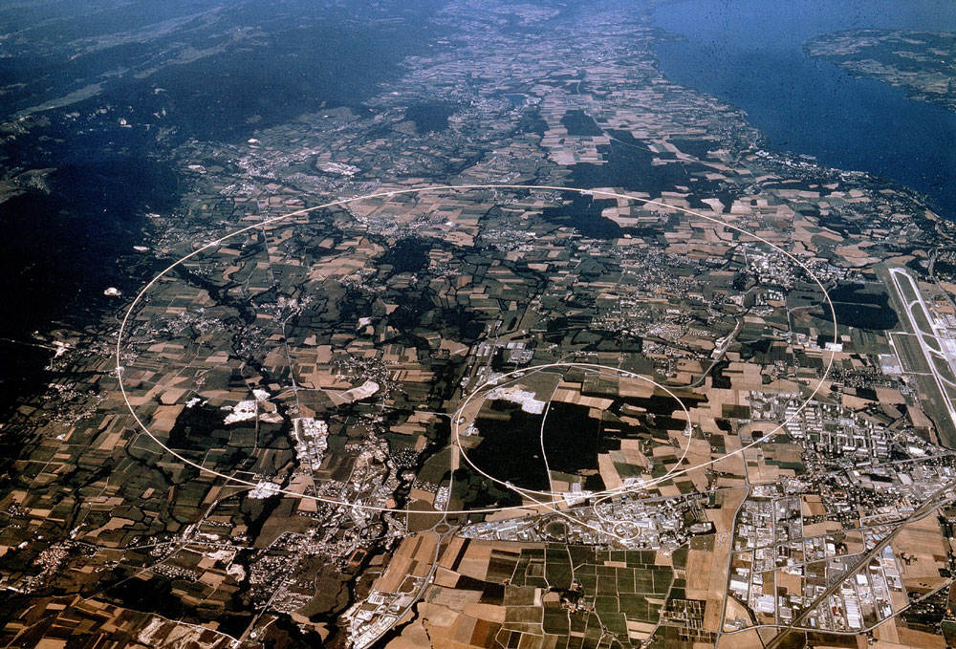
LHC as a discovery machine
Th. Naumann
on behalf of the IPPOG discussion group
Deutsches Elektronen-Synchrotron
DESY
Forschung
und
Medien
Notes:
koordiniere seit Jahren dt. Öffentlichkeitsarbeit für CERN+LHC
CERN PR, EPPCN, IPPOG, GELOG, LHC-Kommunikation
Sowohl der LHC-Start als auch die Verkündung der Higgs-Entdeckung
zählen zu den größten Medienereignissen in der Geschichte der Wissenschaft.
Natürlich ist das überwältigende Interesse der Medien für uns schön und wichtig,
auch weil die Geldgeber unsere extrem teure Forschung ohne dieses große öffentliche Interesse kaum finanzieren würden.
Also tun wir alles, um dieses Interesse zu erhalten und zu schüren.
Andererseits geraten wir auch in die Situation des Zauberlehrlings:
die Geister, die er rief, ward er nicht mehr los.

Slide 2
Higgs - what now ?
tendency in public + funding agencies:
now you have the Nobel + the Higgs -
be happy + silent !
need a LHC Run 2 communication strategy !
answer in two directions:
  precision in Standard Model + Higgs
  discoveries beyond the Standard Model

Slide 3
Higgs - what now ?
The Higgs discovery is not the end of a story -
it is the beginning of a New Era, the
Scalar Era
3 candidates of fundamental scalar fields
  Higgs
  Inflat(i)on
  Dark Energy, cosmological constant, Quintessence
like electromagnetism in 19th century:
  dynamics of ‘empty’ space
  ‘ether’ led to new paradigm: relativity

Slide 4
Higgs at work
From discovery to precision
Higgs: not only a static particle -
but also a field !
  couplings: from 1 (top) to 10⁻³ (muon)
  WW scattering
  …

Slide 5
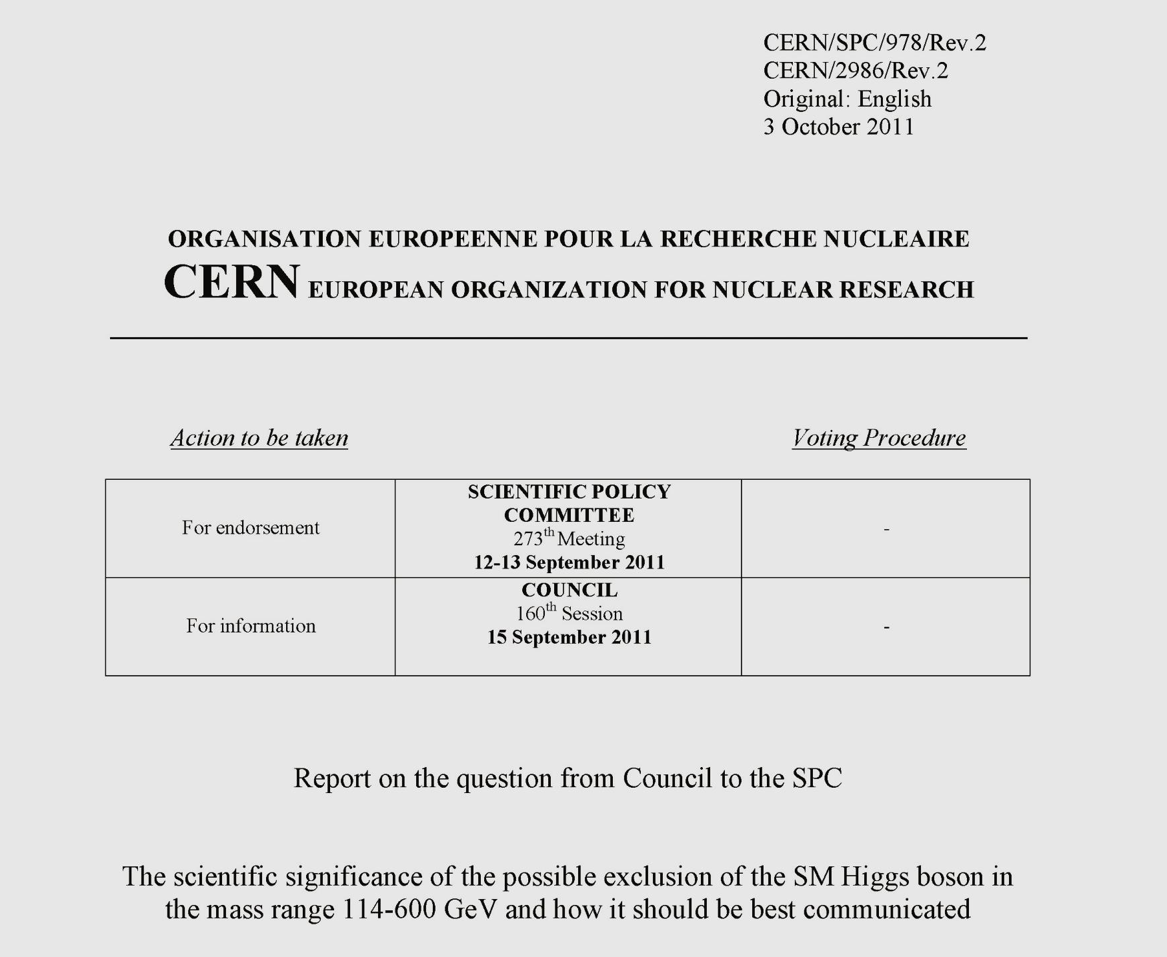
2011: What if no Higgs ?
Finding the Higgs
would be a discovery.
Not finding the Higgs
would be a revolution.

Slide 6
2018: What if only 1 Higgs ?
End of Physics ?
Why more funding ?
We need answers !

Slide 7
Discoveries
Beyond the Standard Model
CERN backgrounders:
  http://press.web.cern.ch/backgrounders
    Compositeness
    Dark matter / SUSY
    Extra dimensions
  http://press.web.cern.ch/backgrounders/
  lhc-season-2-new-frontiers-physics

Slide 8
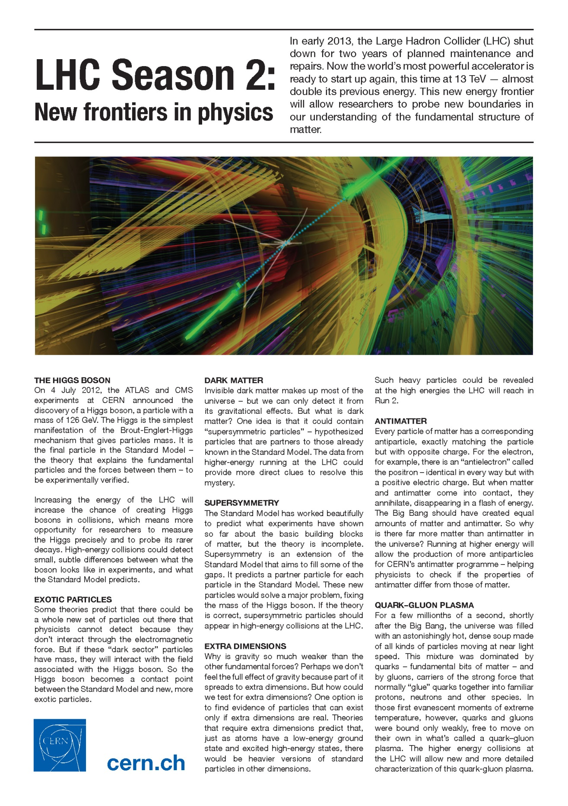
http://press.web.cern.ch/sites/press.web.cern.ch/files/file/backgrounder/2015/02/newfrontiers.pdf

Slide 9
From observation to interpretation
little focus in CERN backgrounders on 2 topics:
what + how are we going to measure:
missing energy, …
how to communicate an observation
without immediate + clear interpretation ?
Dark Matter + Dark Energy: examples of observations without clear + immediate
interpretation

